Slide 1


모닝핸즈 (가칭)
베개 속 손이 깨워주는 베개
가상 창업 계획 발표
Notes:
안녕하세요. 저는 ○○○입니다. 오늘은 우리가 가상으로 만든 회사 "모닝핸즈"를 소개하겠습니다. 모닝핸즈는 아침에 일어나지 못하는 문제를 해결하려고, 베개 속에서 손이 나와 깨워주는 제품을 만드는 회사입니다. 오늘 발표는 약 18분이고, 세 가지 질문에 답하는 순서로 진행하겠습니다.

Slide 2
오늘 발표의 세 가지 질문
1
2
3
비슷한 제품은
얼마나 팔렸을까?
우리는 1년에
얼마나 팔 수 있을까?
번 돈의 몇 %를
사회에 돌려줄까?
Clocky 연 약 $4M
Hatch(회사 전체)
약 $140~200M(보도)
1년차 9억원
3년차 54억원
매출의 0.5%
사실
자료로 확인한 것
추정
자료로 계산한 것
가정
우리가 정한 값
※ 가상의 회사이고, 모든 금액은 부가세 제외, 환율은 1,400원/$로 계산했습니다.
Notes:
오늘 발표는 세 가지 질문에 답합니다. 첫째, 비슷한 제품은 얼마나 팔렸을까요? 둘째, 우리는 1년에 얼마를 팔 수 있을까요? 셋째, 번 돈의 몇 %를 사회에 돌려줄까요? 결론부터 말씀드리면, 경쟁 제품 중 Clocky는 연 평균 약 4백만 달러로 추정되고, Hatch는 회사 전체 매출이 언론 보도로 연 1억 4천만에서 2억 달러라고 합니다. 우리는 1년차 매출 9억 원을 목표로 하고, 매출의 0.5%를 사회에 환원하겠다고 제안합니다. 그리고 숫자에는 세 가지 표시를 붙였습니다. 사실은 자료로 확인한 것, 추정은 자료로 계산한 것, 가정은 우리가 정한 값입니다. 이 표시를 기억해 주세요.

Slide 3



늦잠은 정말 흔한 문제일까?
사실
69%
55.7%
32.1%
스웨덴 스톡홀름대 설문 (1,732명)
미국 수면 앱 (약 2.1만 명)
인크루트 직장인 설문 (2011, 310명)
스누즈를 습관적으로 쓰거나 알람을 여러 개 맞춘다고 답했고, 평균 22분을 미뤘어요.
알람을 쓴 300만 일 밤 중 절반 이상에서 스누즈를 눌렀어요.
지각하는 이유 1위가 "잠이 많아서"였어요.
주의: "알람을 미루는 일이 흔하다"는 뜻이지, 스누즈가 해롭다는 뜻은 아니에요. 한국 자료는 오래됐어요.
Notes:
먼저 "늦잠이 정말 문제인가?"를 확인해 봤습니다. 스웨덴 대학이 1,732명에게 물어봤더니 69%가 알람을 미루는 스누즈를 쓰거나 알람을 여러 개 맞춘다고 답했고, 평균 22분을 미뤘습니다. 미국 수면 앱 사용자 약 2만 1천 명의 기록에서는 알람을 쓴 밤의 55.7%에서 스누즈를 눌렀습니다. 한국 자료로는 2011년 직장인 310명 설문에서 지각 이유 1위가 늦잠, 32.1%였습니다. 다만 주의할 점이 있습니다. 이 조사들은 스누즈가 몸에 해롭다는 뜻이 아니고, 알람을 미루는 일이 흔하다는 뜻입니다. 한국 자료는 오래되고 표본이 작아서, 실제로 창업한다면 최신 설문을 직접 해야 합니다.

Slide 4




우리의 아이디어: 베개 속 손
STEP 1
STEP 2
STEP 3
STEP 4
기상 시각 설정
손이 나와 톡톡
일어나면 손이 쏙
약하게 → 강하게
앱이나 베개 버튼으로 맞춰요
부드러운 실리콘 손이 어깨를 쳐요
머리를 떼면 압력 센서가 알아채요
단계별 강도와 안전 정지 기능
핵심: 소리가 아니라 "촉각(몸에 닿는 느낌)"으로 깨운다
※ 아직 만들어지지 않은 아이디어예요. 같은 상용 제품은 이번 조사에서 못 찾았지만, 없다고 단정하지는 않아요.
Notes:
그래서 우리가 생각한 해결책은 이렇습니다. 첫째, 앱이나 베개 버튼으로 일어날 시각을 맞춥니다. 둘째, 그 시각이 되면 베개 옆에서 부드러운 실리콘 손이 나와 어깨를 톡톡 칩니다. 셋째, 일어나서 머리를 베개에서 떼면 압력 센서가 알아채고 손이 들어갑니다. 넷째, 처음에는 약하게 시작하고 점점 강해지며, 안전 정지 기능이 있습니다. 핵심 아이디어는 소리 대신 촉각, 즉 몸에 닿는 느낌으로 깨운다는 것입니다. 여기서 솔직하게 말씀드릴 점이 있습니다. 이 제품은 아직 만들어지지 않은 아이디어이고, 베개에서 손이 나오는 상용 제품은 이번 조사에서 찾지 못했습니다. 다만 조사 범위가 제한적이라 "세상에 없다"고 단정하지는 않겠습니다.

Slide 5
발표 전에 용어부터!
매출
원가
공헌이익
판매해서 받은 돈 전체
만드는 데 든 돈 (재료비·만드는 사람 인건비)
1개 팔 때 남는 돈
= 판매가 − 원가 − 판매비
예) 빵 100개 × 3,000원 = 30만원
예) 빵 1개를 만드는 데 1,500원
예) 3,000 − 1,500 − 500 = 1,000원
고정비
영업이익
손익분기
하나도 안 팔아도 나가는 돈 (월세·월급·금형)
공헌이익 합계 − 고정비
(마이너스면 적자)
영업이익이 0원이 되는 판매량
예) 월세 20만원
예) 1,000원 × 100개 − 20만원 = −10만원
예) 20만원 ÷ 1,000원 = 200개
Notes:
본격적으로 들어가기 전에, 오늘 계속 나오는 용어 여섯 개를 빵 가게 예시로 설명하겠습니다. 매출은 팔아서 받은 돈 전체입니다. 빵 100개를 3,000원에 팔면 30만 원입니다. 원가는 빵을 만드는 데 든 돈이고, 1개에 1,500원이라고 해 보겠습니다. 공헌이익은 한 개를 팔 때 남는 돈으로, 판매가에서 원가와 판매에 드는 돈을 뺀 값입니다. 3,000에서 1,500과 500을 빼면 1,000원이 남습니다. 고정비는 빵을 하나도 안 팔아도 나가는 돈으로 월세 같은 것입니다. 월세가 20만 원이라고 하겠습니다. 영업이익은 공헌이익을 다 더한 값에서 고정비를 뺀 것입니다. 1,000원씩 100개면 10만 원인데 월세 20만 원을 빼면 마이너스 10만 원, 즉 적자입니다. 마지막으로 손익분기는 영업이익이 0이 되는 판매량입니다. 20만 원을 1,000원으로 나누면 200개입니다. 이 여섯 개만 알면 오늘 발표가 모두 이해됩니다.

Slide 6
비슷한 제품은 무엇이 있을까?
사실
제품 | 어떻게 깨우나 | 가격 | 우리와 다른 점
Clocky | 바퀴 달린 시계가 도망가요 | 출시가 약 $50 | 소리와 추격 vs 촉각 터치
Hatch Restore | 빛과 소리로 천천히 깨워요 | Restore 3 약 $170 | 조명형 vs 물리적 터치
스마트 베개 (ZEEQ, Sunrise) | 센서로 수면 단계를 보고 진동·빛·소리 | $299 (예정가) $199 | 센서·앱 중심 고가 제품
Wake-up Machine | 고무 팔이 얼굴을 때려요 | 판매 안 함 | 작품이에요. 우리는 안전한 상용 제품
스마트 베개는 현재 판매 중인지 확인하지 못했어요. 가격은 크라우드펀딩 때 보도된 값이에요.
Notes:
비슷한 제품을 조사했습니다. Clocky는 바퀴 달린 알람시계로, 알람이 울리면 도망가서 쫓아가야 끌 수 있고 가격은 약 50달러였습니다. Hatch Restore는 빛과 소리로 천천히 깨우는 수면 시계로 약 170달러입니다. ZEEQ와 Sunrise는 센서로 수면 단계를 보고 진동이나 빛으로 깨우는 스마트 베개인데, 2016에서 2017년 크라우드펀딩에 나온 제품이고 가격은 199에서 299달러였습니다. 현재 판매 중인지는 확인하지 못했습니다. 마지막으로 Wake-up Machine은 고무 팔이 얼굴을 때리는 개인 제작 작품이라 판매는 하지 않습니다. 이 제품들과 우리의 차이는, 우리는 센서 중심이 아니라 베개 속에서 손이 나와 물리적으로 터치한다는 점입니다.

Slide 7
경쟁 제품은 1년에 얼마나 팔았을까?
추정
Clocky
Clocky 계산 따라가기
연 평균 약 $4M (추정)
누적 판매
50만 대 이상 (2012 창업자 인터뷰 보도)
약 59억원. 정가 기준 최대치 추정이에요.
÷ 판매 기간
약 6년 (2006~07년 출시 후)
= 1년 평균
약 83,000대
Hatch (회사 전체 매출)
연 약 $140M ~ $200M
× 가격
$50 → 약 $4.2M
약 1,960억~2,800억원. 보도마다 달라요. 수면 시계만의 매출은 확인 못 했어요.
× 환율 1,400원
약 59억원
※ Hatch는 아기 제품 매출도 포함된 회사 전체 매출이에요.
Notes:
경쟁 제품의 1년 매출을 알아봤습니다. Clocky는 회사가 재무제표를 공개하지 않아서 직접 계산했습니다. 창업자가 2012년 인터뷰에서 누적 50만 대 이상 팔았다고 말했다고 보도됐습니다. 출시가 2006~2007년쯤이라 약 6년으로 보고, 50만을 6으로 나누면 1년에 약 8만 3천 대입니다. 여기에 가격 50달러를 곱하면 약 417만 달러, 대략 4백만 달러이고, 환율 1,400원으로 곱하면 약 59억 원입니다. 이것은 정가 기준의 최대치 추정입니다. Hatch는 비공개 기업인데, 언론이 연 1억 4천만 달러에서 2억 달러 정도라고 보도했습니다. 약 1,960억에서 2,800억 원입니다. 다만 보도마다 숫자가 다르고, 아기 제품까지 포함한 회사 전체 매출이며, 수면 시계만의 매출은 확인하지 못했습니다. 그래서 이 숫자는 경쟁 회사의 크기를 가늠하는 참고용으로만 쓰겠습니다.

Slide 8

경쟁 제품은 돈을 어디에 쓸까?
가정
소비자가 100원일 때, 경쟁 제품(Clocky형)의 돈 흐름
만드는 데
운반·포장
파는 데
연구·관리
남는 이익
30원
7원
37원
16원
10원
재료비 24 + 인건비 6
물류
수수료·유통 25 + 광고 12
개발과 회사 운영
영업이익
※ 공개된 재무자료가 없어서 업계 일반적인 비중으로 가정한 모형이에요. (참고: Kindle 2 분해 시 재료·제조비는 소비자가의 약 51%)
Notes:
그렇다면 경쟁 제품은 번 돈을 어디에 쓸까요? 솔직히 말씀드리면 이런 회사들은 비용을 공개하지 않기 때문에, 업계 일반적인 구조를 참고해 우리가 가정한 모형입니다. 소비자가 100원이라고 하면 재료비 24원, 만드는 사람 인건비 6원, 물류 7원, 파는 데 드는 판매 수수료와 유통 25원, 광고 12원, 연구개발과 관리 16원이 들고 이익이 10원 남는다고 가정했습니다. 참고로 Kindle 2를 분해한 조사에서는 재료와 제조 비용이 소비자가의 약 51%였습니다. 이 모형에서 배운 점은, 만드는 비용은 30원인데 파는 비용은 37원이어서 파는 데 더 많이 든다는 것입니다. 그래서 우리는 수수료가 낮은 자사몰과 크라우드펀딩을 활용하려고 합니다.

Slide 9
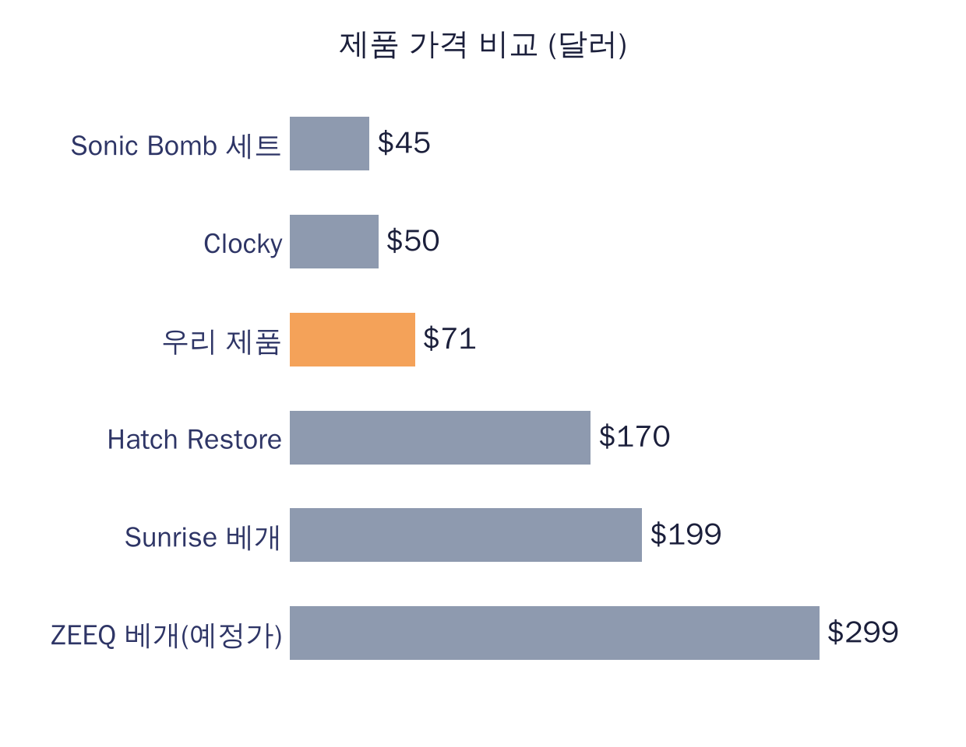
우리 제품 가격 정하기
가정
99,000원은 전부 회사 돈이 아니에요
99,000원 = 90,000원
+ 부가세 9,000원
부가세(10%)는 나라에 내는 돈이라서, 회사의 매출은 90,000원으로 계산해요. (99,000 ÷ 1.1 = 90,000)
우리 가격 $71은 낮은 편
알람류 $45~$170, 스마트 베개 $199~$299와 비교하면 아래쪽이에요. 그래서 나중에 가격을 올릴 여지도 있어요.
Notes:
이제 2부, 우리 제품의 매출을 계산해 보겠습니다. 먼저 가격입니다. 우리는 소비자가 99,000원으로 정했습니다. 달러로 바꾸면 약 71달러입니다. 그림을 보면 알람 제품들은 45에서 170달러, 센서가 들어간 스마트 베개는 199에서 299달러여서, 우리 제품은 그중 낮은 편입니다. 여기서 중요한 개념이 부가세입니다. 소비자가 내는 99,000원에는 부가세 10%가 포함되어 있고, 이 돈은 회사 것이 아니라 나라에 내는 돈입니다. 그래서 99,000을 1.1로 나눈 90,000원이 회사의 진짜 판매가, 즉 공급가입니다. 이 발표의 모든 매출은 이 90,000원을 기준으로 계산합니다. 우리 가격이 낮은 편이라는 것은 나중에 가격을 올릴 여지가 있다는 뜻이기도 합니다.

Slide 10
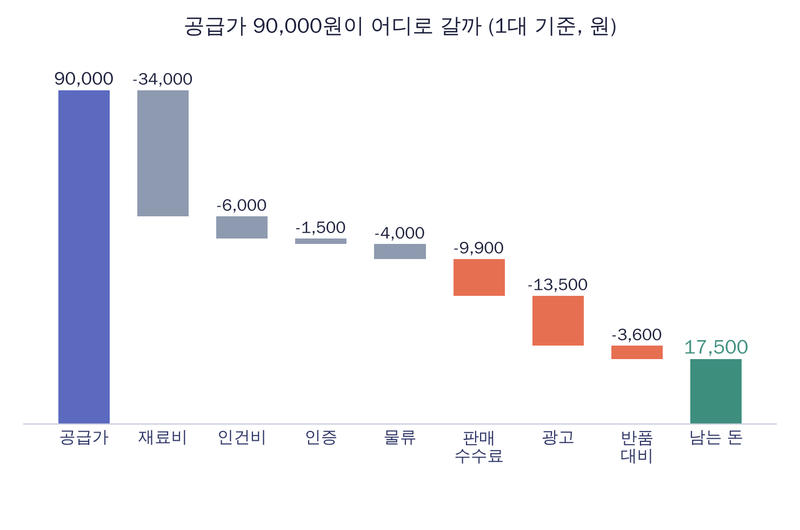
1대 팔면 얼마가 남을까?
가정
만드는 비용
34,000 + 6,000 + 1,500 + 4,000 = 45,500원
파는 비용
9,900 + 13,500 + 3,600 = 27,000원
남는 돈
90,000 − 45,500 − 27,000 = 17,500원
1대당 공헌이익 = 17,500원 (공급가의 19.4%)
※ 수수료는 채널별 요율을 섞어 평균 11%로 가정했어요.
Notes:
그럼 한 대를 팔면 얼마가 남을까요? 공급가 90,000원에서 시작합니다. 먼저 만드는 데 드는 돈이 있습니다. 재료비 34,000원, OEM 공장에서 조립하는 인건비 6,000원, 인증과 품질 관리 1,500원, 물류와 포장 4,000원, 합해서 45,500원입니다. 그다음 파는 데 드는 돈이 있습니다. 판매 수수료 9,900원, 광고비 13,500원, 반품에 대비한 돈 3,600원입니다. 90,000에서 이걸 모두 빼면 17,500원이 남고, 이것이 공헌이익, 즉 한 대 팔 때 남는 돈입니다. 이 값은 공급가의 약 19%입니다. 판매 수수료 9,900원은 공급가의 11%로 계산한 것인데, 스마트스토어 6.03%, 쿠팡 생활가전 약 7.8%, 크라우드펀딩 15%를 채널 비중으로 섞은 가정입니다. 모든 원가는 견적을 받기 전의 가정이라는 점을 꼭 말씀드립니다.

Slide 11
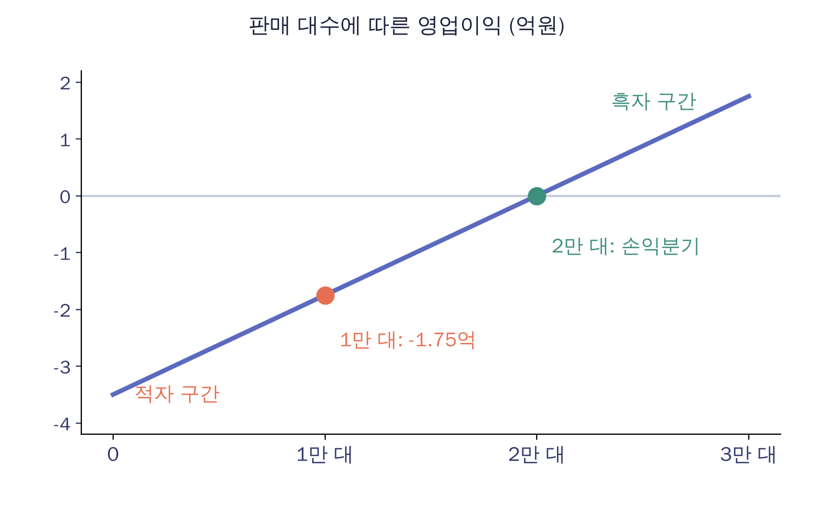
몇 대를 팔아야 손해를 안 볼까?
가정
고정비
1년에 3.5억원
(인건비 2.0 + 임차·운영 0.3 + 금형·개발·인증 0.9 + 기타 0.3)
손익분기
3.5억원 ÷ 17,500원
= 20,000대
1만 대 팔면?
17,500원 × 10,000대 = 1.75억원
3.5억 − 1.75억 = 1.75억원 적자
고정비 = 안 팔아도 나가는 돈 / 공헌이익 = 1대 팔 때 남는 돈 / 손익분기 = 영업이익이 0이 되는 판매량
Notes:
이제 가장 중요한 질문입니다. 몇 대를 팔아야 손해를 안 볼까요? 우리 회사는 제품을 하나도 못 팔아도 나가는 돈, 즉 고정비가 1년에 3억 5천만 원이라고 가정했습니다. 직원 5명 인건비 2억 원, 사무실과 운영비 3천만 원, 금형과 개발과 인증비 9천만 원, 기타 3천만 원입니다. 한 대 팔 때마다 17,500원이 남으니까, 3억 5천만 원을 17,500으로 나누면 정확히 2만 대입니다. 이것이 손익분기입니다. 그림에서 파란 선이 0을 지나는 점이 2만 대입니다. 우리 기본 계획은 1년에 1만 대인데, 그러면 17,500 곱하기 1만이 1억 7천5백만 원이고, 고정비 3억 5천만 원을 빼면 1억 7천5백만 원 적자입니다. 처음에는 적자라는 것을 솔직하게 인정하고, 2년차부터 흑자가 된다는 계획입니다.

Slide 12
1년차 매출 예상: 세 가지 시나리오
가정
시나리오 | 판매 대수 | 매출 (대수 × 90,000원) | 남는 돈 합계 (대수 × 17,500원) | 영업이익 (− 고정비 3.5억)
보수 | 5,000대 | 4.5억원 | 0.875억원 | 약 −2.6억원
기본 | 10,000대 | 9.0억원 | 1.75억원 | −1.75억원
낙관 | 20,000대 | 18.0억원 | 3.5억원 | 0원 (손익분기)
판매 대수는 "가정"이에요. 참고로 Clocky는 연 평균 약 8만 대(추정)라서, 우리 1만 대는 훨씬 작은 목표예요. 크라우드펀딩 사전 판매로 먼저 검증할 계획이에요.
Notes:
1년차 매출을 세 가지 시나리오로 예상했습니다. 매출은 판매 대수에 90,000원을 곱한 값입니다. 보수적으로 5천 대를 팔면 매출은 4억 5천만 원이고, 한 대당 남는 돈 17,500원을 곱하면 8천7백50만 원인데 고정비 3억 5천만 원을 빼면 약 2억 6천만 원 적자입니다. 기본 계획인 1만 대는 매출 9억 원이고 1억 7천5백만 원 적자입니다. 낙관적으로 2만 대를 팔면 매출 18억 원에 손익분기, 즉 이익이 0원입니다. 여기서 판매 대수는 우리의 가정입니다. 참고로 Clocky가 연 평균 약 8만 대를 판 것으로 추정되니, 우리 1만 대는 그보다 훨씬 작은 목표입니다. 이 가정은 크라우드펀딩으로 먼저 사전 판매를 해서 검증할 계획입니다.

Slide 13
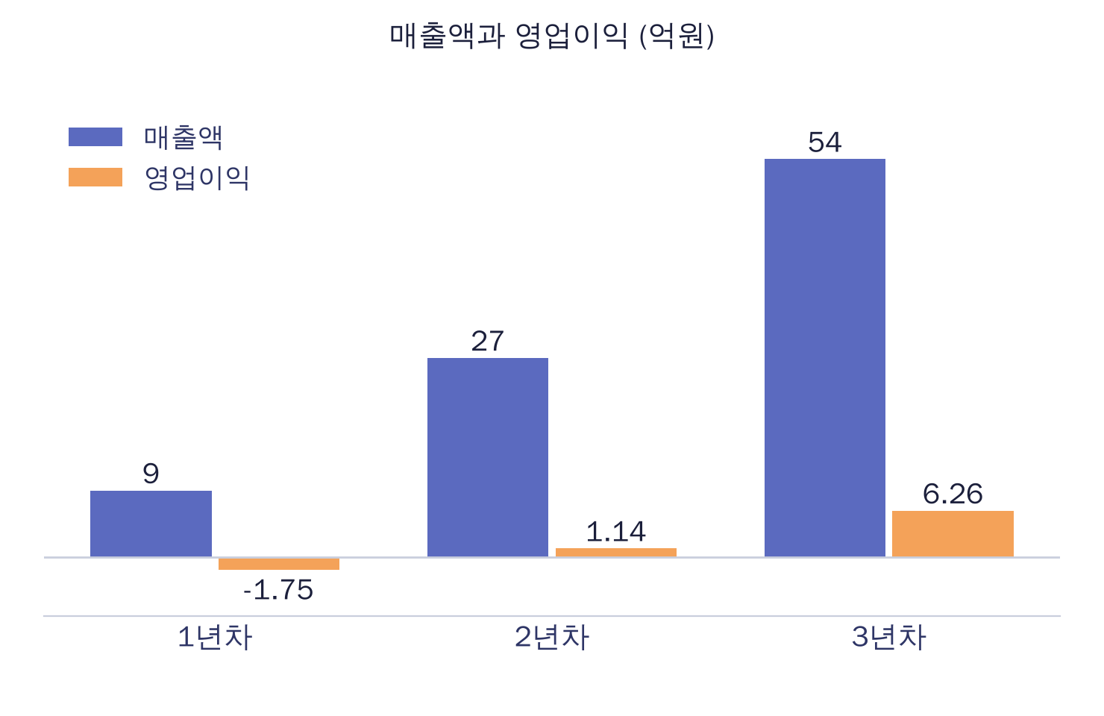
3년 동안의 매출과 이익
가정
54억원
3년차 매출 (6만 대 × 90,000원)
2년차
영업이익 흑자 전환 (+1.14억원)
11.6%
3년차 영업이익률 (6.26억 ÷ 54억)
이익이 늘어나는 이유(가정): 많이 만들수록 제조원가가 45,500원 → 39,500원으로 내려가고 광고비 비율도 줄어요.
Notes:
3년 전망입니다. 판매를 1년차 1만 대, 2년차 3만 대, 3년차 6만 대로 늘린다고 가정했습니다. 매출은 9억, 27억, 54억 원이 됩니다. 영업이익은 1년차 마이너스 1억 7천5백만 원, 2년차 플러스 1억 1천 4백만 원, 3년차 플러스 6억 2천 6백만 원입니다. 이익이 빨리 좋아지는 이유는 많이 만들수록 부품과 생산 단가가 내려가고, 광고비 비율도 낮아진다고 가정했기 때문입니다. 제조원가는 1년차 45,500원에서 3년차 39,500원으로 내려가는 것으로 계산했습니다. 반대로 고정비는 직원이 늘어서 3.5억에서 10억까지 늘어납니다. 3년차 영업이익률은 11.6%입니다. 다시 한번, 이 숫자는 모두 가정에 기반한 계획이며 실제 견적과 판매 결과로 바뀔 수 있습니다.

Slide 14
가격을 올리면 어떻게 될까?
가정
1년차 영업이익 (억원)
가격 효과
소비자가 \ 판매 대수 | 5,000대 | 10,000대 | 20,000대
89,000원 | -3.01 | -2.52 | -1.55
99,000원 (기준) | -2.63 | -1.75 | +0.00
119,000원 | -1.85 | -0.20 | +3.09
129,000원 | -1.47 | +0.57 | +4.64
1만 대를 팔 때
99,000원: −1.75억
119,000원: −0.20억
재료비 위험
재료비가 50% 비싸면
1만 대에서 −3.45억원
(1대당 남는 돈 500원)
그래서 첫 번째 할 일: 부품 업체 견적 받기 + 가격 테스트
※ 1대당 남는 돈 = 공급가 × 0.85 − 59,000원 (0.85 = 수수료 11%, 반품 4%를 뺀 비율 / 59,000 = 원가 45,500 + 광고 13,500)
Notes:
만약 가격이 바뀌면 어떻게 될까요? 표는 소비자가와 판매 대수에 따른 1년차 영업이익입니다. 같은 1만 대를 팔아도 99,000원이면 1억 7천5백만 원 적자이지만 119,000원이면 적자가 2천만 원 정도로 줄어듭니다. 129,000원이면 5천7백만 원 흑자입니다. 반대로 위험한 경우도 계산했습니다. 만약 재료비가 우리 가정보다 50% 비싸면, 한 대 남는 돈이 17,500원에서 500원으로 줄어서 1년차 적자가 3억 4천5백만 원으로 커집니다. 서보 모터 같은 부품의 가격은 소량 소매가와 대량 도매가가 크게 달라서 아직 불확실합니다. 그래서 창업을 한다면 가장 먼저 해야 할 일이 부품 업체 견적 받기와 가격 테스트입니다. 참고로 계산식은, 한 대 남는 돈이 공급가의 85%에서 59,000원을 뺀 값입니다. 85%는 수수료 11%와 반품 4%를 뺀 비율이고, 59,000원은 원가 45,500원과 광고비 13,500원의 합입니다.

Slide 15
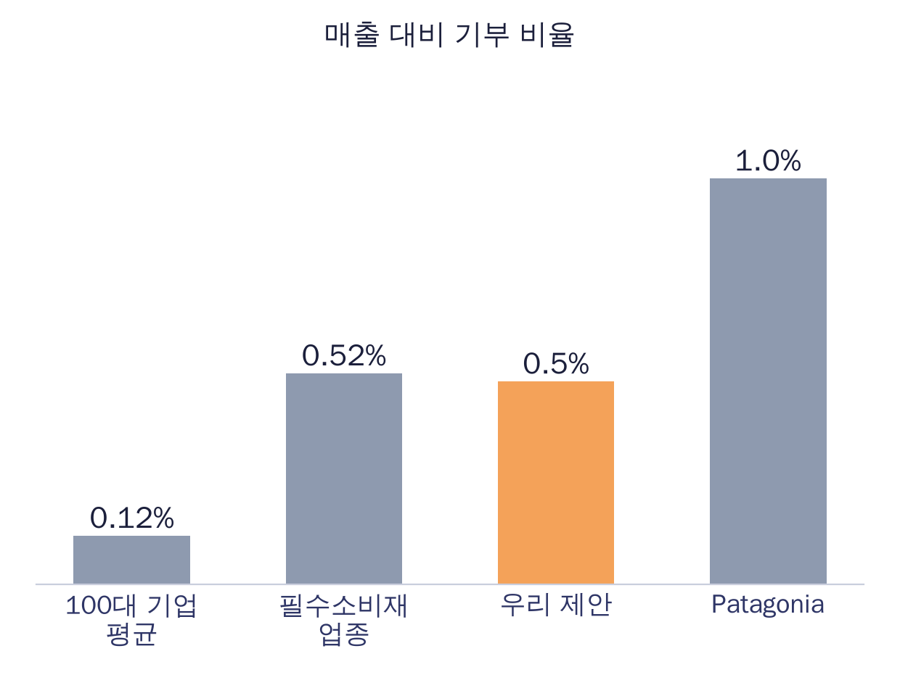



기업은 얼마나 기부할까?
사실
국내 평균 0.12%
2023년 100대 기업(90개사 공개). 필수소비재 업종은 0.52% (2024 사회공헌백서)
Patagonia 1%
1985년부터 매출의 1%를 환경단체에 기부해요
세법 (법인세법 제24조)
기부금은 한도 안에서만 비용 인정, 초과분은 10년 이월. 한도 비율은 세무사 확인
Notes:
3부, 사회 환원입니다. 번 돈의 몇 %를 사회에 돌려주는 것이 적당할까요? 먼저 다른 기업들은 얼마나 하는지 조사했습니다. 한국사회복지협의회의 2024 사회공헌 백서에 따르면 2023년 국내 100대 기업 중 지출을 공개한 90개 기업이 쓴 사회공헌 금액은 매출의 0.12%였습니다. 업종별로는 필수소비재가 0.52%로 가장 높았습니다. 해외에서는 Patagonia라는 옷 회사가 1985년부터 매출의 1%를 환경 단체에 기부하고 있습니다. 그래서 우리는 매출의 0.5%를 제안합니다. 100대 기업 평균의 약 4배이고, 소비자 제품을 만드는 업종의 평균인 0.52%와 비슷하며, Patagonia의 절반입니다. 세법에서는 기부금이 한도 안에서만 비용으로 인정되고, 넘는 부분은 10년 동안 이월됩니다. 정확한 한도 비율은 세무사에게 확인해야 합니다.

Slide 16
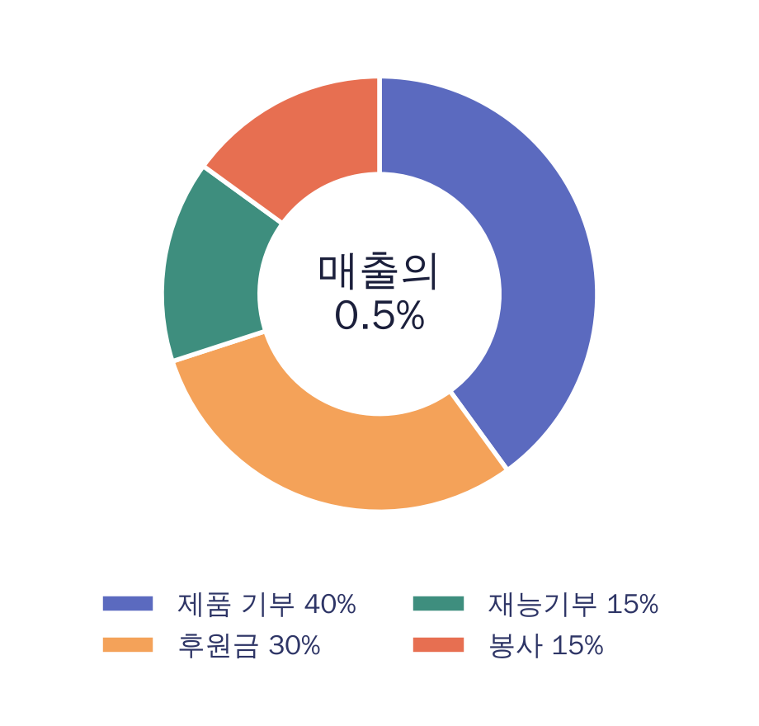
매출의 0.5%, 어떻게 나눌까?
가정
계산: 1년차 매출 9억원 × 0.5% = 450만원
구분 | 1년차 | 2년차 | 3년차 | 이렇게 써요
제품 기부 40% | 180 | 540 | 1,080 | 수면 취약계층·청소년에 제품 전달
후원금 30% | 135 | 405 | 810 | 수면 건강 단체 후원
재능기부 15% | 68 | 203 | 405 | 엔지니어링 교육·멘토링
봉사 15% | 68 | 203 | 405 | 임직원 봉사의 날
합계 (만원) | 450 | 1,350 | 2,700 | 매출의 0.5%
왜 매출 기준? 1년차는 적자라서 이익 기준이면 0원이 되기 때문이에요.
단위: 만원(반올림). 제품 기부는 제조원가로 환산하면 1년차 약 40대. 재능기부·봉사는 근무시간 환산액.
Notes:
그럼 0.5%를 어떻게 계산하고 나눌까요? 계산은 간단합니다. 1년차 매출이 9억 원이니까 9억에 0.005를 곱하면 450만 원입니다. 2년차는 27억의 0.5%인 1,350만 원, 3년차는 54억의 0.5%인 2,700만 원입니다. 매출 기준으로 한 이유는 1년차에는 적자라서, 이익 기준으로 하면 기부가 0원이 되기 때문입니다. 나누는 방법은 제품 기부 40%, 후원금 30%, 재능기부 15%, 봉사 15%입니다. 제품 기부는 수면이 어려운 청소년이나 취약 계층에게 우리 제품을 주는 것이고, 제조원가로 계산하면 1년차에 약 40대입니다. 후원금은 수면 건강 단체에 정기 후원합니다. 재능기부는 엔지니어링 교육이나 메이커 멘토링, 봉사는 임직원 봉사의 날입니다. 현금으로 나가는 것은 후원금 30%뿐이라서 적자인 해에도 지킬 수 있는 약속입니다. 3년차에는 이 금액이 영업이익의 약 4.3%이고, 영업이익률이 10% 이상 유지되면 1%로 올리는 것을 검토합니다.

Slide 17




우리가 아직 모르는 것들
우리 숫자는 대부분 가정
살 사람이 있을까?
안전
부품 원가·판매 대수·고정비는 견적과 판매 결과로 바뀌어요.
99,000원을 낼지는 아직 몰라요. 설문과 사전 예약으로 확인해야 해요.
자는 동안 몸에 닿아요. 힘 제한·정지 센서·보험이 필요해요.
인증과 비용
특허
법과 세금
배터리 KC 약 700~1,500만원, 블루투스 시험 약 200~300만원(업체 안내). 견적 필수.
비슷한 특허가 있는지 변리사 조사가 필요해요.
기부금 한도 비율과 제품 기부의 부가세는 세무사에게 확인해야 해요.
Notes:
발표를 마무리하기 전에, 우리가 아직 모르는 것들을 솔직하게 말씀드리겠습니다. 첫째, 우리 쪽 숫자는 대부분 가정입니다. 부품 원가, 판매 대수, 고정비는 실제 견적을 받으면 바뀝니다. 둘째, 사람들이 99,000원을 내고 살지는 아직 확인하지 못했습니다. 설문과 사전 예약으로 검증해야 합니다. 셋째, 안전입니다. 자는 동안 몸에 닿는 제품이라 어린이나 고령자가 다치지 않도록 힘 제한과 정지 센서가 필요합니다. 넷째, 인증입니다. 배터리 KC 인증이 업체 안내로 700만에서 1,500만 원, 블루투스 시험이 200만에서 300만 원 정도라고 하는데, 실제 견적을 받아야 합니다. 다섯째, 특허입니다. 비슷한 특허가 있는지 조사해야 합니다. 여섯째, 법과 세금입니다. 기부금 한도 비율과 제품 기부의 부가세는 세무사에게 확인해야 합니다. 이렇게 모르는 것을 정확히 아는 것도 창업 계획의 중요한 부분이라고 생각합니다.

Slide 18
정리: 세 가지 답
1
경쟁 제품
Clocky 연 약 $4M(추정), Hatch 회사 전체 약 $140~200M(보도마다 다름, 수면 시계만의 매출은 미확인)
2
우리 매출
1년차 9억원 → 3년차 54억원, 2년차부터 흑자 (대부분 가정)
3
사회 환원
매출의 0.5% (100대 기업 평균 0.12%의 약 4배)
다음 단계: 소비자 설문 · 부품 견적 · 특허 조사
Notes:
정리하겠습니다. 첫째, 비슷한 제품은 Clocky가 연 평균 약 4백만 달러로 추정되고, Hatch는 회사 전체 매출이 언론 보도로 연 1억 4천만에서 2억 달러라고 하지만, 보도마다 다르고 수면 시계만의 매출은 확인하지 못했습니다. 둘째, 우리는 1년차 매출 9억 원, 3년차 54억 원을 계획했습니다. 처음에는 고정비 때문에 적자이고, 2년차부터 흑자가 되는 계획이며, 숫자는 대부분 가정입니다. 셋째, 번 돈이 아니라 매출의 0.5%를 사회에 환원하겠습니다. 국내 100대 기업 평균의 약 4배 수준입니다. 다음 단계는 소비자 설문, 부품 견적, 특허 조사입니다. 들어 주셔서 감사합니다. 질문 있으시면 말씀해 주세요.

Slide 19
예상 질문과 답 (1/2)
Q. 왜 이익이 아니라 매출의 0.5%인가요?
Q. 0.5%는 많은 건가요?
A. 1~2년차는 적자라서 이익 기준이면 약속이 0원이 되기 때문이에요. 매출 기준이면 적자여도 지킬 수 있어요. 3년차에는 영업이익의 약 4.3%예요.
A. 100대 기업 평균(0.12%)의 약 4배, 필수소비재 업종 평균(0.52%)과 비슷하고, Patagonia(1%)의 절반이에요.
Q. 비슷한 제품이 정말 없나요?
Q. 99,000원인데 왜 매출은 90,000원인가요?
A. 손이 나오는 상용 제품은 이번 조사에서 못 찾았어요. 하지만 조사 범위가 제한적이라 "없다"고 단정하지 않고, 특허 조사를 다음 단계로 잡았어요.
A. 99,000원에는 부가세 10%(9,000원)가 들어 있어요. 부가세는 나라에 내는 돈이라서 회사 매출은 99,000 ÷ 1.1 = 90,000원이에요.
Notes:
질문과 답을 소리 내어 연습해 두세요. 답은 한 문장으로 먼저 말하고, 이유를 덧붙이는 순서가 좋습니다. 질문 1. 왜 이익이 아니라 매출의 0.5%인가요? 답변: 1~2년차는 적자라서 이익 기준이면 약속이 0원이 되기 때문이에요. 매출 기준이면 적자여도 지킬 수 있어요. 3년차에는 영업이익의 약 4.3%예요. 질문 2. 0.5%는 많은 건가요? 답변: 100대 기업 평균(0.12%)의 약 4배, 필수소비재 업종 평균(0.52%)과 비슷하고, Patagonia(1%)의 절반이에요. 질문 3. 비슷한 제품이 정말 없나요? 답변: 손이 나오는 상용 제품은 이번 조사에서 못 찾았어요. 하지만 조사 범위가 제한적이라 "없다"고 단정하지 않고, 특허 조사를 다음 단계로 잡았어요. 질문 4. 99,000원인데 왜 매출은 90,000원인가요? 답변: 99,000원에는 부가세 10%(9,000원)가 들어 있어요. 부가세는 나라에 내는 돈이라서 회사 매출은 99,000 ÷ 1.1 = 90,000원이에요.

Slide 20
예상 질문과 답 (2/2)
Q. 왜 첫해는 적자인가요?
Q. 판매 1만 대의 근거는요?
A. 안 팔아도 나가는 고정비가 3.5억원인데, 1만 대를 팔면 1대당 17,500원씩 1.75억원만 남기 때문이에요. 2만 대를 팔아야 손익분기예요.
A. 가정이에요. 참고로 Clocky는 연 평균 약 8만 대(추정)라서 그보다 훨씬 작은 목표고, 크라우드펀딩 사전 판매로 검증할 계획이에요.
Q. 숫자를 믿어도 되나요?
Q. 자는 동안 손이 닿으면 위험하지 않나요?
A. 세 종류로 나눴어요. 사실(자료 확인): 가격·설문·기부 비율. 추정: Clocky 매출. 가정: 우리 원가·판매 대수. 가정은 견적과 설문으로 바꿔야 해요.
A. 맞아요, 가장 중요한 위험이에요. 힘 제한, 정지 센서, 제조물책임(PL) 보험이 필요하고, 시제품 단계에서 안전 시험을 해야 해요.
Notes:
질문과 답을 소리 내어 연습해 두세요. 답은 한 문장으로 먼저 말하고, 이유를 덧붙이는 순서가 좋습니다. 질문 1. 왜 첫해는 적자인가요? 답변: 안 팔아도 나가는 고정비가 3.5억원인데, 1만 대를 팔면 1대당 17,500원씩 1.75억원만 남기 때문이에요. 2만 대를 팔아야 손익분기예요. 질문 2. 판매 1만 대의 근거는요? 답변: 가정이에요. 참고로 Clocky는 연 평균 약 8만 대(추정)라서 그보다 훨씬 작은 목표고, 크라우드펀딩 사전 판매로 검증할 계획이에요. 질문 3. 숫자를 믿어도 되나요? 답변: 세 종류로 나눴어요. 사실(자료 확인): 가격·설문·기부 비율. 추정: Clocky 매출. 가정: 우리 원가·판매 대수. 가정은 견적과 설문으로 바꿔야 해요. 질문 4. 자는 동안 손이 닿으면 위험하지 않나요? 답변: 맞아요, 가장 중요한 위험이에요. 힘 제한, 정지 센서, 제조물책임(PL) 보험이 필요하고, 시제품 단계에서 안전 시험을 해야 해요.

Slide 21
꼭 외울 숫자 10개
99,000원
→ 90,000원
17,500원
3.5억원
→ 2만 대
9억 → 54억
−1.75억
+1.14억
+6.26억
소비자가 → 회사 매출 기준
1대 팔 때 남는 돈
고정비 → 손익분기
1년차 → 3년차 매출
1~3년차 영업이익
0.5%
= 450만원
0.12%
0.52%
1%
제품 40
후원 30
재능 15
봉사 15
약 $4M
$140~200M
환원 비율 = 1년차 금액
100대 기업 / 필수소비재 / Patagonia
환원 나누는 비율(%)
Clocky 연 평균 (추정)
Hatch 회사 전체 매출 (보도마다 다름)
Notes:
발표 전에 이 열 개의 숫자는 반드시 외워 두세요. 소비자가 99,000원이고 회사 매출 기준은 90,000원입니다. 한 대 팔 때 남는 돈은 17,500원입니다. 고정비는 3.5억 원이고 손익분기는 2만 대입니다. 1년차 매출은 9억 원이고 3년차는 54억 원입니다. 영업이익은 마이너스 1.75억, 플러스 1.14억, 플러스 6.26억입니다. 기부는 매출의 0.5%이고 1년차 450만 원입니다. 비교 숫자는 100대 기업 평균 0.12%, 필수소비재 0.52%, Patagonia 1%입니다. 경쟁 제품은 Clocky 연 약 4백만 달러(추정), Hatch 회사 전체 연 1.4억에서 2억 달러(보도마다 다름)입니다.

Slide 22
출처
Wake-up Machine (Laughing Squid)
Clocky (Wikipedia)
Clocky 가격 (New Atlas)
Sonic Alert 침대 진동기
Hatch 가격 (asinsight)
Hatch 매출 (Modern Retail)
Hatch 매출 (IBTimes)
ZEEQ 베개 (Gearbrain)
Sunrise 베개 (MobileSyrup)
스누즈 연구 (Discover)
직장인 지각 설문 (경향신문)
스토어·쿠팡 수수료 (glasswallet)
와디즈 수수료 (도움말 센터)
배터리 KC 인증 (Ufine)
블루투스 KC 시험 (KC전기)
사회공헌백서 2024 (미래한국)
Patagonia 1% for the Planet
법인세법 제24조 (국가법령정보센터)
Notes:
발표 중 출처를 물으면 이 슬라이드를 보여 주세요. 가격과 설문, 기부 비율, 법 조문은 사실이고, 경쟁 제품 매출은 추정입니다.

